Slide 1
2.3 Участие в гражданските процеси чрез дигитални технологии

Slide 2
Знания: Познава общата концепция за видовете електронни услуги и начини за използване на дигитални технологии за изпълнение на основни процеси в гражданското общество.
Умения: може да търси и намира електронни услуги, предоставени от различни публични организации.
Нагласи: разпознава предимствата от използване на електронни услуги.

Slide 3

Броят на потребителите в интернет постоянно расте.
Важни и много полезни за гражданите са електронните услуги – електронно управление и електронно правителство.
Notes:
Броят на потребителите в интернет постоянно расте.
Съвременното общество се нарича „информационно“ и поради факта, че в интернет имаме достъп до голям обем информация и до голямо разнообразие от услуги. Важни и много полезни за гражданите са електронните услуги – електронно управление и електронно правителство. Естествена цел на България е да развие тези услуги на ниво, което съответства на други страни от ЕС.

Slide 4

От 2001 г. се работи по създаване на електронно управление, но различни проблеми влияят негативно на развитието му.
Слабото развитие на електронните услуги ограничава ползите за фирмите, гражданите и обществото като цяло.

Slide 5

Административни електронни услуги
Национална агенция по приходите (НАП, nap.bg)
Министерство на финансите (МФ, minfin.bg),
Национален осигурителен институт (НОИ, nssi.bg)
Национален статистически институт (НСИ, nsi.bg)
Notes:
Въпреки бавното навлизане на електронните услуги в администрациите в
Национална агенция по приходите (НАП, nap.bg)
Министерство на финансите (МФ, minfin.bg),
Национален осигурителен институт (НОИ, nssi.bg)
Национален статистически институт (НСИ, nsi.bg)
са постигнали значителен напредък при въвеждането им.

Slide 6

Административни електронни услуги
търсене на работа;
попълване и подаване на данъчни декларации;
регистриране на нова фирма;
проверка на състоянието на здравни и социални осигуровки;
попълване на формуляри за различни документи – например за издаване на копие на удостоверение за раждане;
справка за краткосрочни или дългосрочни обезщетения (при безработица или болест);
гласуване при провеждане на политически избори и референдуми;
подаване на разнообразни заявления.

Slide 7
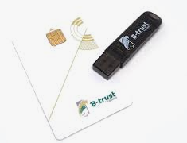
Електронен подпис
Използването на някои електронни услуги изисква притежаването на електронен подпис.
Съдържа важна информация: име на титуляря, сериен номер, дата на валидност и др.
Представлява електронен документ, който криптира информация
Notes:
Използването на някои електронни услуги изисква притежаването на електронен подпис.
Той се издава от сертифициран орган (фирма) и съдържа важна информация: име на титуляря, сериен номер,
дата на валидност и др.
Представлява електронен документ, който криптира информация (банково нареждане, подаване на данъчна декларация и др.) при изпращане по електронен път. Това е гаранция, че информацията не е била променена по пътя на изпращането и удостоверява подателя.
Обучителя задава въпроси относно използването на електронен подпис – има ли в залата обучаем, който да е използвал електронен подпис
Ако има – да сподели ползите от използването му и в каква сфера най-често се налага да го използва

Slide 8

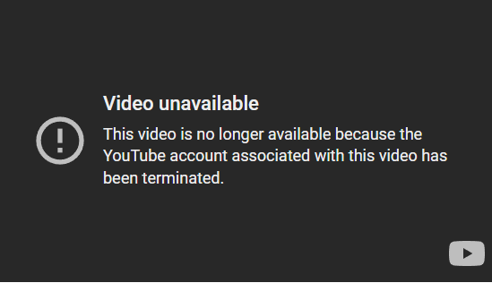
https://egov.bg/wps/portal/egov/aktualno/be7210e2-457c-4b74-b8cc-f919ecffc9fe?cP=1

Slide 9
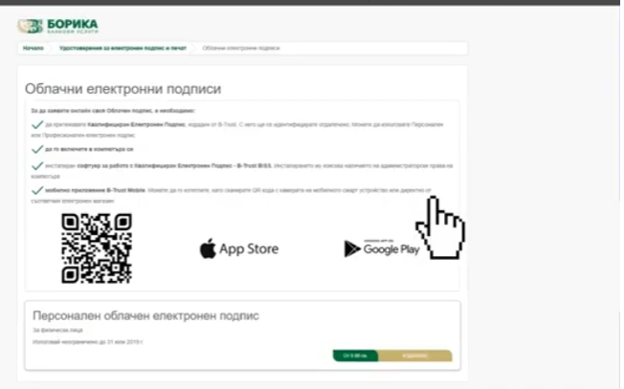
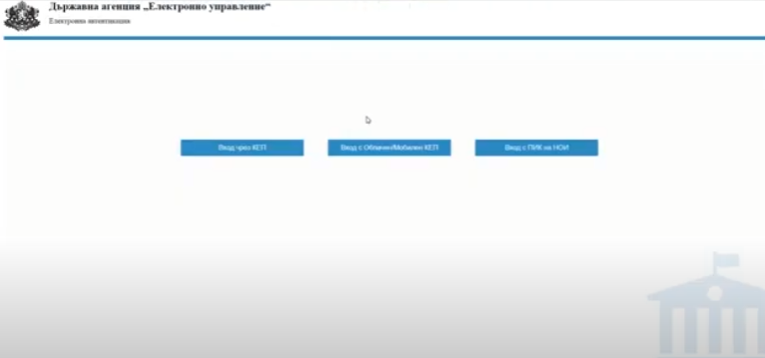
ВХОД И АВТЕНТИКАЦИЯ С ОБЛАЧЕН ЕЛЕКТРОНЕН ПОДПИС В ПОРТАЛА EGOV.BG
https://www.youtube.com/watch?v=9a3QBKxtBTw&t=2s
https://www.youtube.com/watch?v=M1YXd5Sqd2c&t=2s

Slide 10

Предимства при използването на електронните услуги
обслужване на „едно гише“ – т.е. на едно място може да се извърши обслужване по различни въпроси;
електронна обработка на документи – намаляване на хартиените носители на информация;
улесняване живота на гражданите и дейностите на фирмите;
намаляване на разходите на двете страни – администрация и граждани, фирми;
повишаване на ефективността на администрацията;
облекчаване на взаимодействията между администрация и граждани, фирми;
пестене на време за граждани и фирми;

Slide 11
достъп до документи и формуляри по всяко време;
възможност за следене на историята на документи;
подаване на митнически декларации;
справки за дължими или платени различни данъци – ДДС, корпоративни и др.

Slide 12
Електронно правителство (eGovernment)
Електронното правителство реализира съществена част от е-услугите за гражданите на една
държава.
По своята същност то представлява държавно управление на база електронни средства за обработка, предаване и разпространение на информация. Естония е страната, която често се дава като модел за е-правителство, който да се следва.
Предимствата, които носи електронното правителство, са:
то е достъпно 24 чˆса в денонощието;
използват се единни стандарти както за документи, така и за обслужване;
има гласност при приемане на държавни решения и прозрачност на властта;
има прозрачност и привлекателност на икономиката за инвестиции;
има достъпност до всички държавни нормативни актове;
съкращават се разходите за скъпоструващ държавен апарат вследствие на реформите;
извършва се оптимизация на системата за държавни покупки;
улеснява се всекидневието на гражданите и бизнеса.
Адресът на сайта на е-правителството на Република България е: egov.bg.
Notes:
На него може да се намери информация за институциите и е-услугите в страната.

Slide 13
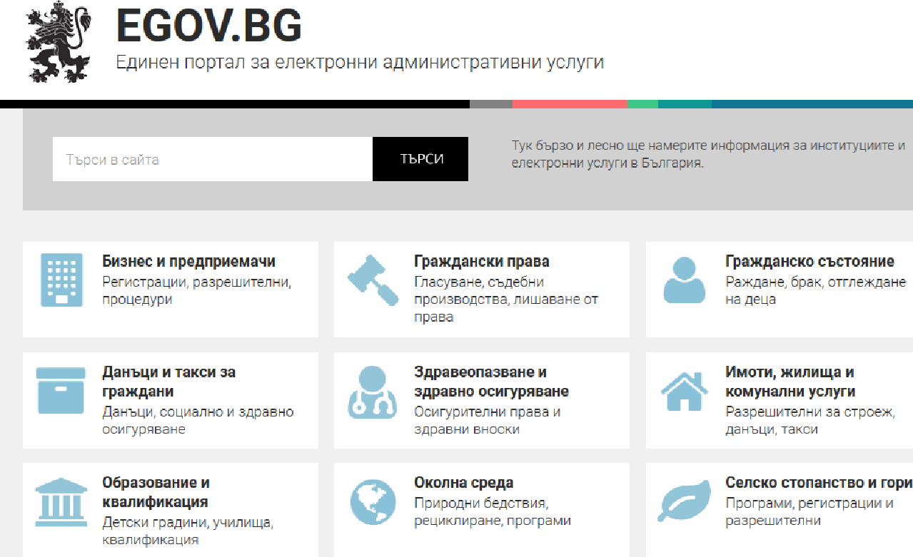
Използване на електронни услуги от сайта egov.bg
Заредете сайта на е-правителството на Република България – www.egov.bg и изпълнете следните задачи:

Slide 14
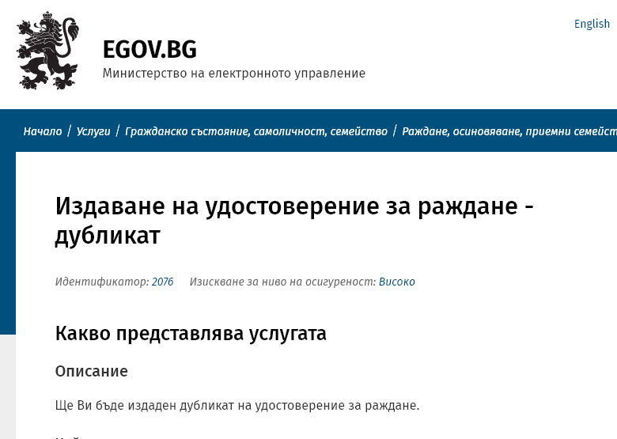
https://egov.bg/wps/portal/egov/dostavchitsi%20na%20uslugi/obshtinski%20administratsii/unificirani%20uslugi/2076?callerId=ee2a9751-ccfa-497f-9e8a-2eba75db95d2&cP=1
Notes:
Издаване на удостоверение за раждане - дубликат
Идентификатор: 2076
Изискване за ниво на осигуреност: Високо
ЗАЯВИ УСЛУГАТА
Какво представлява услугата
Описание
Ще Ви бъде издаден дубликат на удостоверение за раждане.
Следваме стъпките от сайта egov.bg
И задължително трябва да се провери кои общини предлагат тази услуга

Slide 15
Задача:
Потърсете и други интересни и полезни електронни услуги, които сайтът на е-правителството предлага.
Notes:
При интерес на обучаемите и времето, с което разполагате може да им се представите и Система за сигурно електронно връчване https://edelivery.egov.bg/

Slide 16
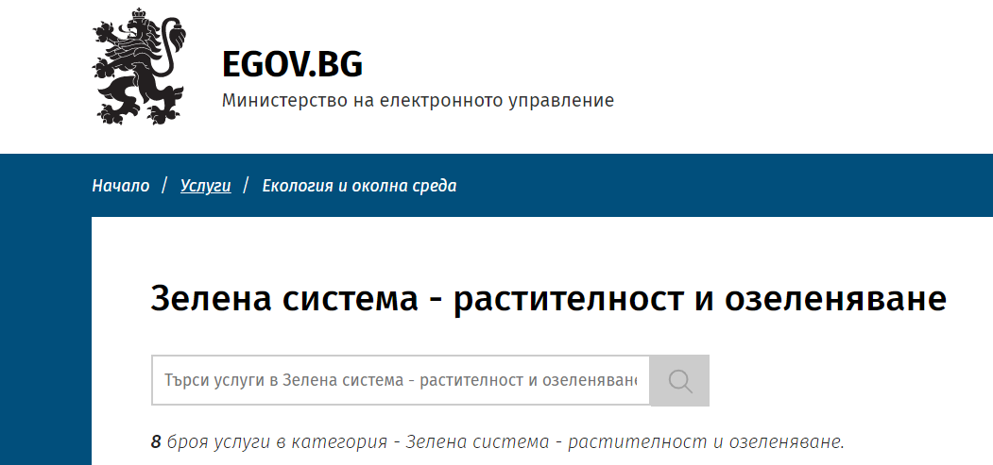
Опазването на околната среда, природата, растителността трябва да са основна задача на всеки от нас. При ново строителство на сгради е необходимо да бъде издадено съответното разрешително за премахване на растителност.
Потърсете информация в сайта относно: Зелена система - растителност и озеленяване
Изберете услугата: Издаване на разрешение за отсичане на дълготрайни декоративни дървета и дървета с историческо значение
Notes:
Потърсете отговор на въпросите:
Коя институция предоставя услугата?
Какви документи са необходими?
Къде ще бъде получен резултатът?
Колко струва услугата?
Колко време ще отнеме?
Кой издава удостоверението?

Slide 17
2. Държавната агенция за закрила на детето е създадена с решение на Министерския съвет.
Нейни отговорности са свързани с намаляване на детската бедност; осигуряване на равен достъп до качествено образование; подобряване здравето на децата и др.
Notes:
Използвайки сайта на е-правителство, намерете повече информация за Агенцията.
Намирате ли координати за връзка: адрес, телефон, е-мейл, интернет адрес?
Заредете сайта на Агенцията и се запознайте подробно с информацията, разположена там.

Slide 18
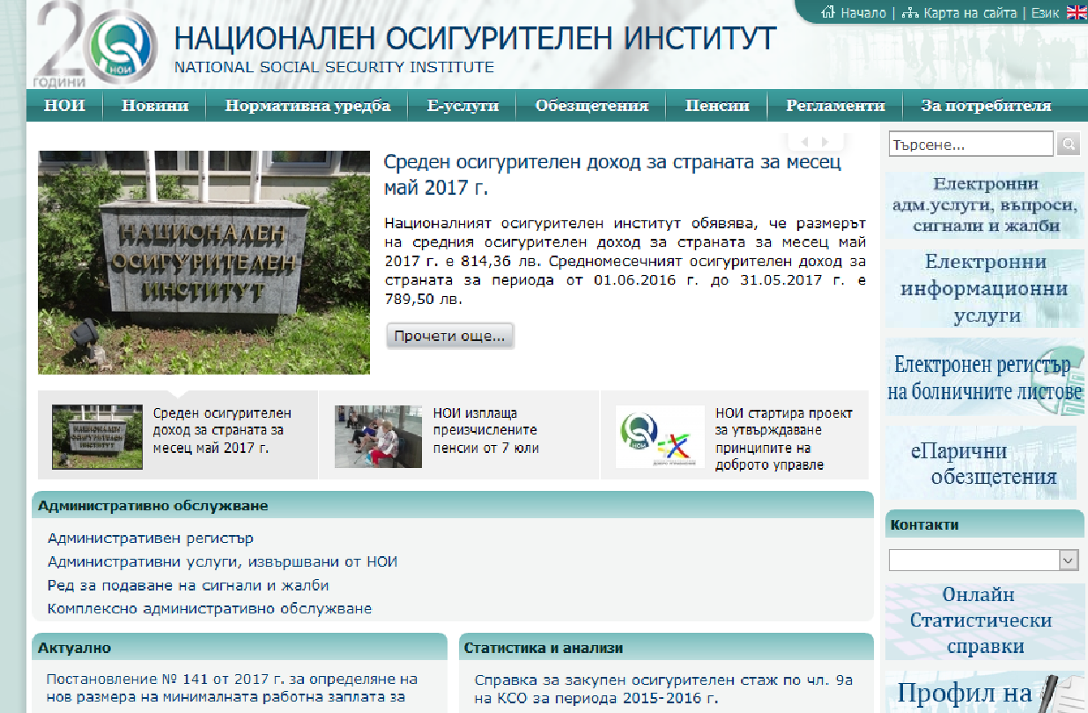
Използване на електронните услуги от сайта noi.bg
Националният осигурителен институт (НОИ) е публична институция, която управлява държавното
обществено осигуряване в Република България. НОИ администрира задължителното осигуряване
за общо заболяване и майчинство, безработица, трудова злополука и професионално заболяване,
инвалидност, старост. Осигуряването е задължение и отговорност на всеки трудещ се. Заредете сайта
на Института www.noi.bg (фиг. 3) и извършете следните дейности: дейности:

Slide 19
Намерете списък с е-услугите, които Институтът предлага, и се запознайте с тях.
Какви информационни материали има за предлаганите е-услуги?
Notes:
Ако групата се справя бързо, обучителят може да им възложи следните задачи:
Намерете е-услуга за Изчисляване на прогнозна пенсия и Справка за статус на социално осигуряване. Каква информация трябва да се попълни, за да се ползва услугата?
Намерете и свалете формуляр обр. П-20 Заявление за издаване на удостоверение. Колко на брой удостоверения могат да бъдат издадени със заявлението?
Проучете за какво служи персоналният идентификационен код (ПИК)?
Намерете заявление за получаване на ПИК. Свалете го и попълнете от ваше име.
Запознайте се и с други е-услуги, предлагани от НОИ.

Slide 20

Използване на електронни услуги от сайта bspb.org
Заредете сайта на НПО „Българско дружество за защита на птиците“ www.bspb.org (фиг. 4) и извършете следните дейности:
Потърсете информация за дейностите, които
извършва Дружеството. Как се финансира?
Кога е основано?
Notes:
Проучете какви ресурси и материали предлага в България?
Свалете тези от тях, които предизвикат интерес у вас.
Проучете как може да станете: член на Дружеството, доброволец, член от групата в социална мрежа?
Намерете списание с информация за миграцията на птиците. Свалете го и се запознайте със съдържанието му.
Регистрирайте се за получаване на електронния бюлетин.
Потърсете в интернет сайтове и на други НПО. Потърсете информация за електронните услуги, които предлагат.

Slide 21
https://reports.bulstat.bg/bulstat-ireports/frameset

